Slide 1
ᏣᎳᎩ 101
Practice - Names & Questions

Slide 2
ᏗᏣᏓᏟᏃᎮᏝ!
Ditsadahlinohehla!
5x ᎠᏂᏴᏫ ᏗᏣᏓᏟᏃᎮᏝ! (“Siyo…!)
1 ᏗᏥᏑᏰ…
  (osigwotsu, hayolidatsu, tohigwotsu, osigwuke tsadanati)
ᏕᏣᏙᎠ ᎢᏣᏓᏃᎯᏎᎵ!
  (_____ dagwado’a)
  (gedo iyusdi detsado’a)
ᎣᏍᏓ ᏕᎬᎪᏩᏔ!
  (osda degvgowata!)
ᏕᎾᏓᎪᎲᏳ!

Slide 3
Gedo iyusdi detsado’a? kilo nudale hitadvhvga – alasgaladi gvhdi

Slide 4
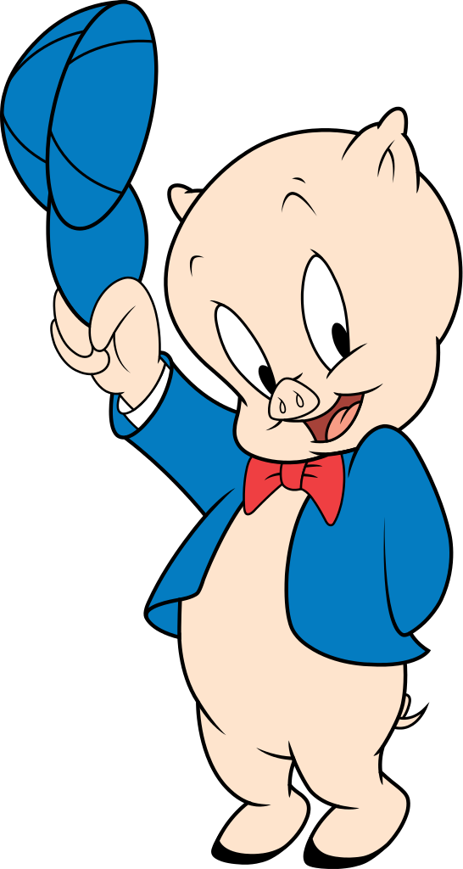
Gedo iyusdi dudo’a?
Roger Rabbit?
Babe?
Porky Pig?

Slide 5
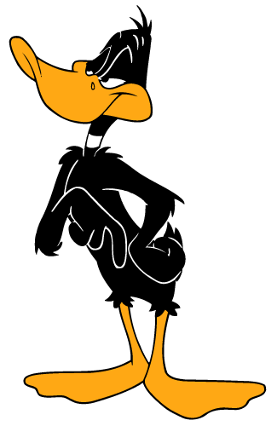
Gedo iyusdi dudo’a?

Slide 6
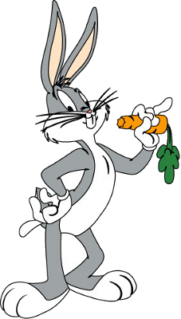
Gedo iyusdi dudo’a?

Slide 7
Hi’ahno… porky pigisg?

Slide 8
Ni! Mickey Mouse-itsu?

Slide 9
ᎧᎩ ᎢᏳᏍᏗ?
Guess who your partner has!
  Bugs, Porky, Daffy, Sam, Taz, Tweety, Sylvester, Roadrunner, Elmer Fudd?
-tsu
-ke
-sgo

Slide 10
ᎩᎶ ᏚᏙᎥᎢ ᎯᏃᎯᏎᎵ…
A: “Siyo (John)! Osda degvgowata! Osigwotsu?”
B: “Siyo! Vv, Osigwu – nihina?”
A: “vv! Ni! Nige edoha oginali’i; (Paddington) dudo’a!”

Slide 11
“ᎩᎶ ᎢᏤᎯ”
https://youtu.be/IYk_GlRgwhc
Gedo iyusdi dunado’a 2 anigeya?
  A) meli & nelasi B) gitli & seli
  C) seli & gwedi D) nuna & geya
Gedo iyusdi dudo’a unali’i Meli?
  A) gwagwa B) sdiwi
  C) gitli D) madu
Gatsv dvyesi Meli?
  A) tsunadelokwasdi B) nvdo
  C) didananv D) tsuwenvsv’i

Slide 12
Dunado’v’i itsasdeliyvna!
3 aniyvwi
Usoyi atlinohedi itsadvga –
1 yvwi “meli” iyusdi advnehesdi
1 yvwi “nelasi” iyusdi advnehesdi
1 yvwi “gitli” iyusdi advnehesdi
  Vsgi 3 iyuwakti itsadvga.

Slide 13
Tsunkilosdi…
Dedadagohvyu!

